Slide 1

Elección de Rutas
(Parte 2)

Slide 2
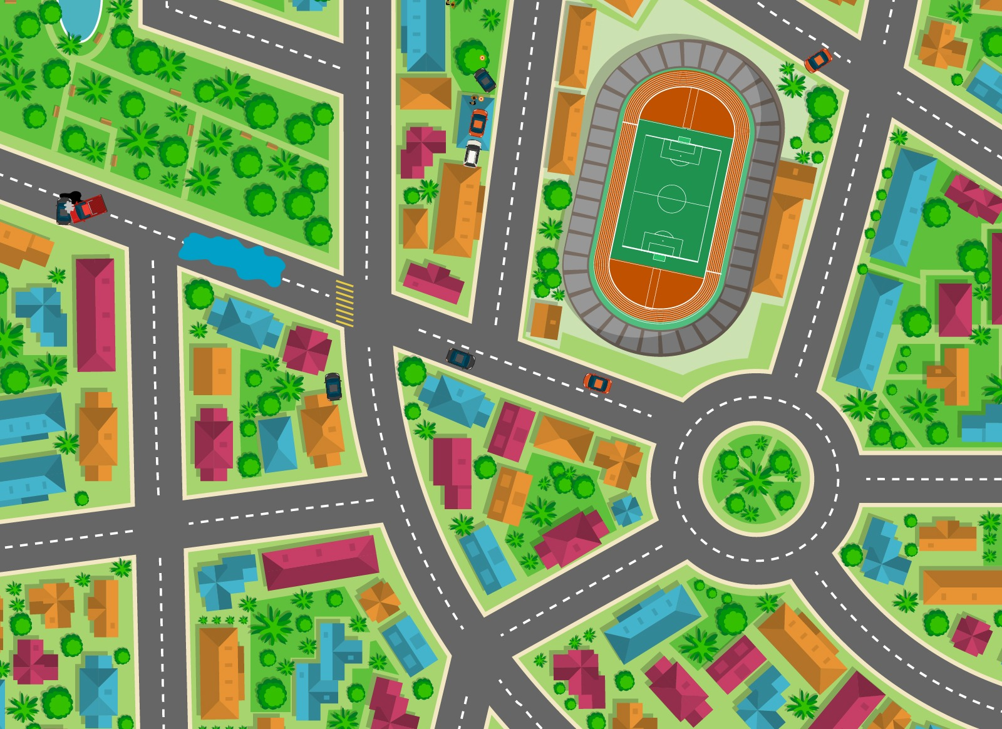
Revisemos la infografía de esta situación:
“Contando caminos” para recordar lo realizado anteriormente…
*Imagen referencial de la situación

Slide 3

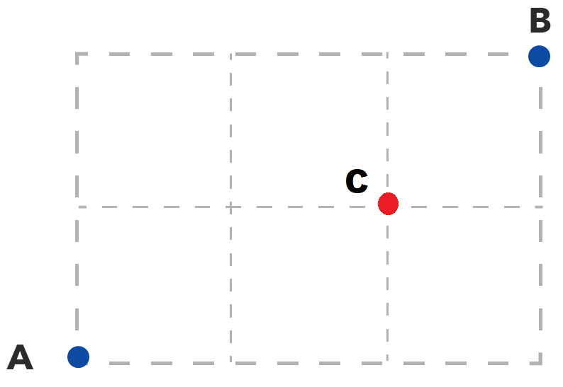
A partir de la infografía, respondamos:
¿Qué es un camino minimal?
¿Por qué se utilizó una versión simplificada del problema?
¿Por qué los caminos que sí pasan por C se pueden obtener como una resta entre los caminos totales y los caminos que no pasan por C ?
Notes:
Esto con el objetivo de que puedan interpretar correctamente los parámetros de dicha expresión. A saber, los casos totales son \binom{5}{2} pues se deben escoger 2 cuadras (que van hacia la derecha) de un total de 5. Un argumento similar se puede dar para justificar que el número de casos totales se puede obtener mediante la expresión \binom{5}{3) considerando las cuadras que van hacia la izquierda.

Slide 4
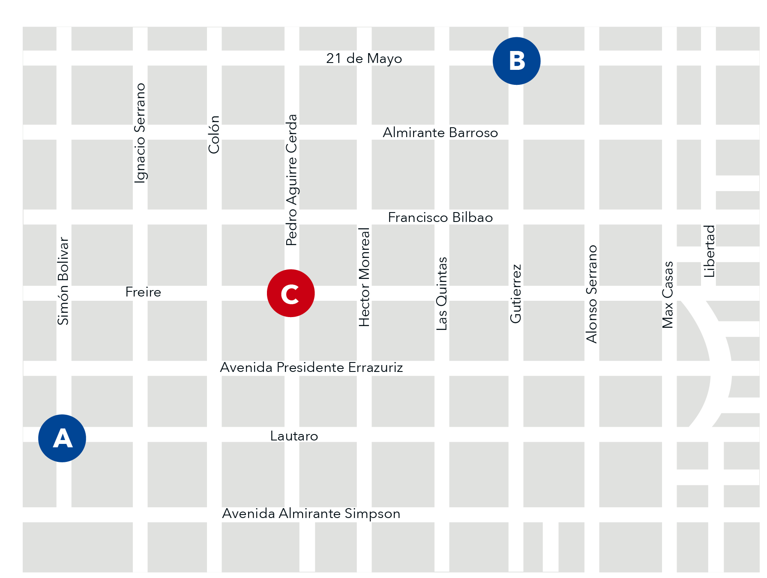

Presentación del problema
En la ciudad de Coyhaique, un repartidor necesita ir de un punto a otro, pero debido a un accidente de tránsito, no se puede pasar por el punto C.
Si el repartidor no conoce esta información, ¿cuál es la probabilidad de que escoja un camino que vaya de A hasta B que no pase por C?

Slide 5
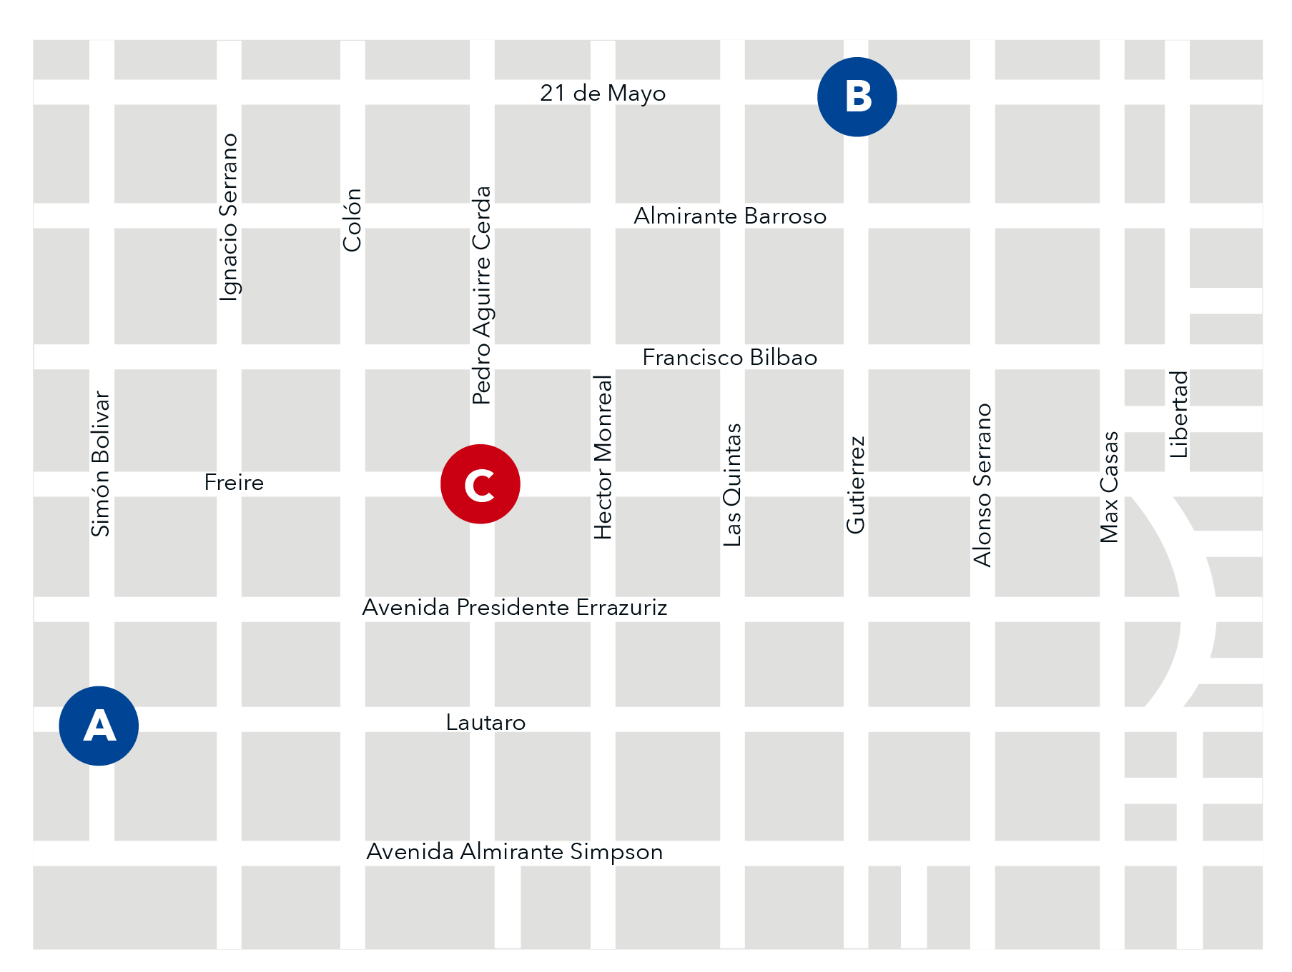
Actividad 1
Calculen la cantidad de caminos minimales que van de A a B

Slide 6
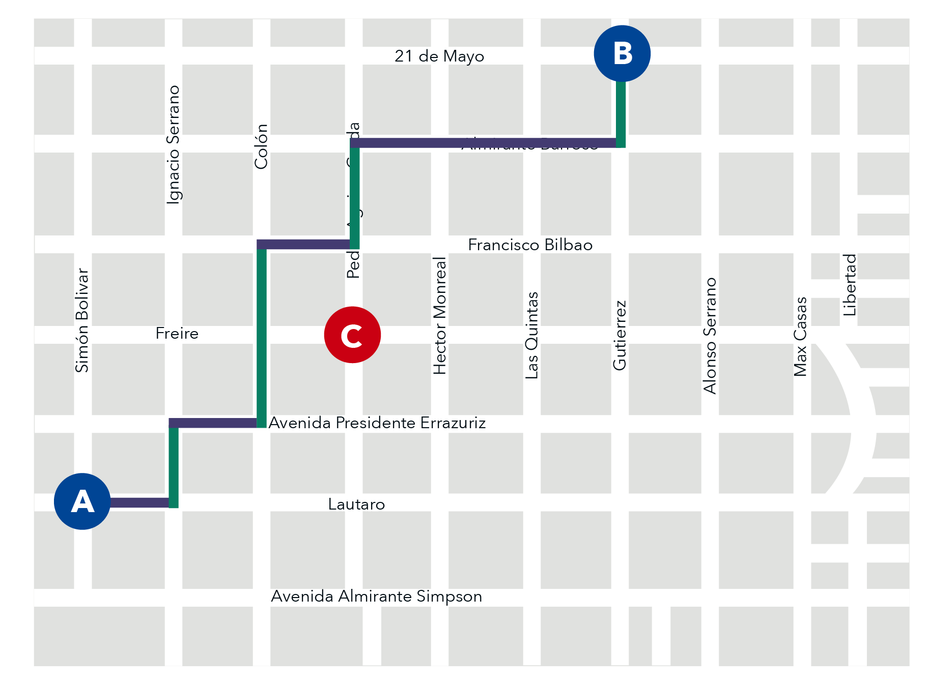
Actividad 2
Calculen la cantidad de caminos minimales que van de A a B
Los caminos minimales recorren 11 cuadras.
5 cuadras deben ser recorridas “hacia arriba” y
6 cuadras deben ser recorridas “hacia la derecha”
Notes:
Es posible que las y los estudiantes ocupen diferentes estrategias para responder esta pregunta., cabe destacar que es necesario asegurarse que no faltan caminos.

Slide 7
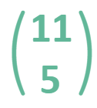
Actividad 1
Calculen la cantidad de caminos minimales que van de A a B
( )
11
6
o
462 caminos minimales de A hasta B (casos totales)
Notes:
Puede recordar que en términos generales, si se tiene que escoger \(m\) elementos de un total de \(n\), la respuesta está dada por el número combinatorio o coeficiente binomial \(\binom{n}{m}\) que se define como \(\frac{n!}{m!\cdot (n-m)!}\).

Slide 8
Actividad 1
a) Calculen la cantidad total de caminos que van de A a C.

Slide 9

Actividad 1
a) Calculen la cantidad total de caminos que van de A a C.

Slide 10
Actividad 1
b) Calculen la cantidad total de caminos que van de C a B.

Slide 11

Actividad 1
b) Calculen la cantidad total de caminos que van de C a B.

Slide 12
Actividad 1
c) ¿Cuántos son los caminos que van de A a B pasando por C?

Slide 13
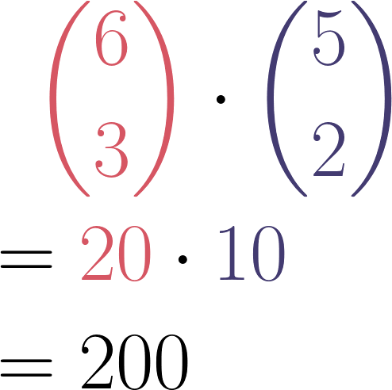
Actividad 1
c) ¿Cuántos son los caminos que van de A a B pasando por C?

Slide 14
Actividad 1
d) ¿Cuántos son los caminos que van de A a B sin pasar por C?

Slide 15
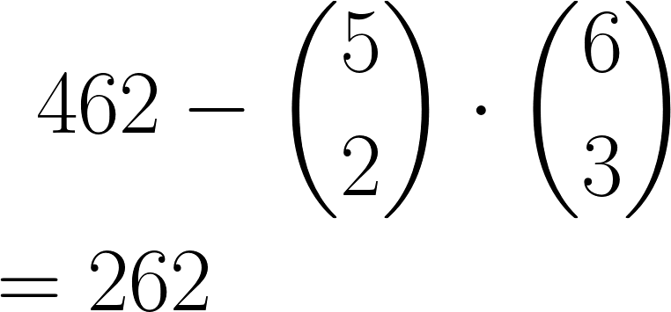
Actividad 1
d) ¿Cuántos son los caminos que van de A a B sin pasar por C?

Slide 16
Actividad 1
¿Cuál es la probabilidad de que el repartidor escoja un camino que vaya de A hasta B que no pase por C? Aproximen el resultado con 3 decimales.
Notes:
\begin{align*}
&\phantom{=}\frac{\binom{11}{5}- \binom{5}{2}\cdot\binom{6}{3}}{\binom{11}{5}}\\
&=1-\frac{\binom{5}{2}\cdot\binom{6}{3}}{\binom{11}{5}}
&=\frac{262}{462}\approx 0{,}567
\end{align*}

Slide 17
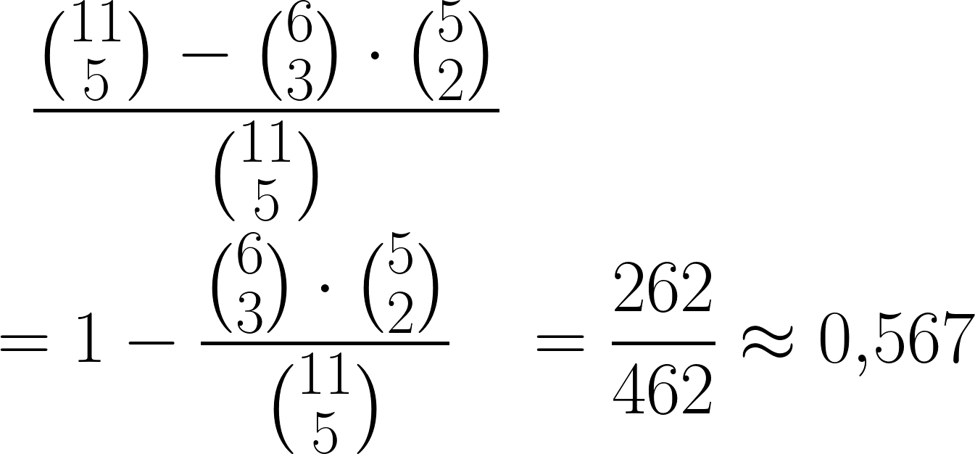
Actividad 1
¿Cuál es la probabilidad de que el repartidor escoja un camino que vaya de A hasta B que no pase por C? Aproximen el resultado con 3 decimales.
Notes:
\begin{align*}
&\phantom{=}\frac{\binom{11}{5}- \binom{5}{2}\cdot\binom{6}{3}}{\binom{11}{5}}\\
&=1-\frac{\binom{5}{2}\cdot\binom{6}{3}}{\binom{11}{5}}
&=\frac{262}{462}\approx 0{,}567
\end{align*}

Slide 18
Actividad 1
Interpreten el resultado determinado anteriormente.
La probabilidad de que el repartidor escoja un camino que vaya de A hasta B que no pase por C es del 56,7 %.

Slide 19
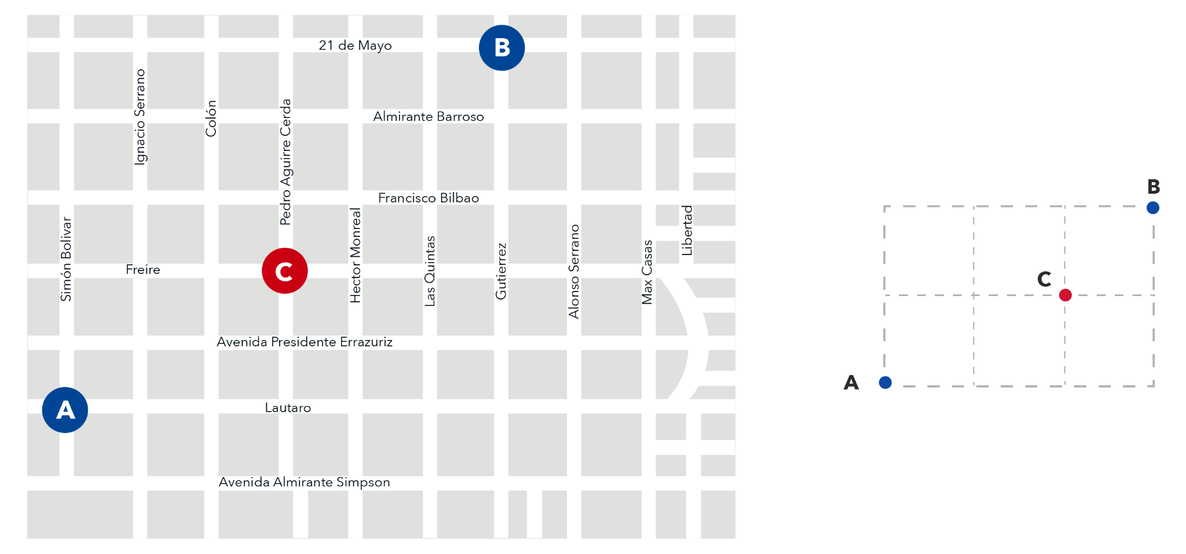
Sistematización
Una estrategia habitual en la resolución de problemas complejos, es encontrar una versión simplificada del problema, resolverlo y evaluar cómo esta solución aporta en la resolución del problema original.

Slide 20
Sistematización
Para obtener la probabilidad de ir desde un punto A hasta el punto B evitando el punto C, fue necesario:
  Identificar la pertinencia de la regla de Laplace, para lo cual fue importante llegar a un espacio muestral equiprobable.
  Ser capaz de contar los casos favorables y totales, para lo que fueron necesarias diferentes estrategias de conteo, tales como, principio multiplicativo, combinaciones y complemento.

Slide 21
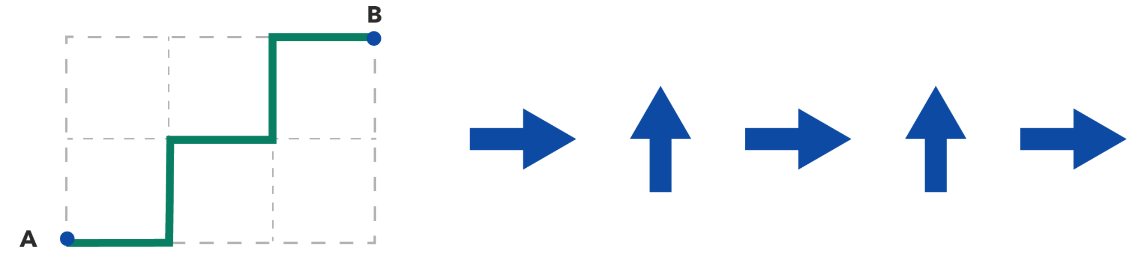
Sistematización
Para abordar el problema, fue importante transitar a representaciones alternativas. En este caso, pasamos de la representación de caminos dibujados en un mapa a una secuencia de direcciones de movimiento.

Slide 22
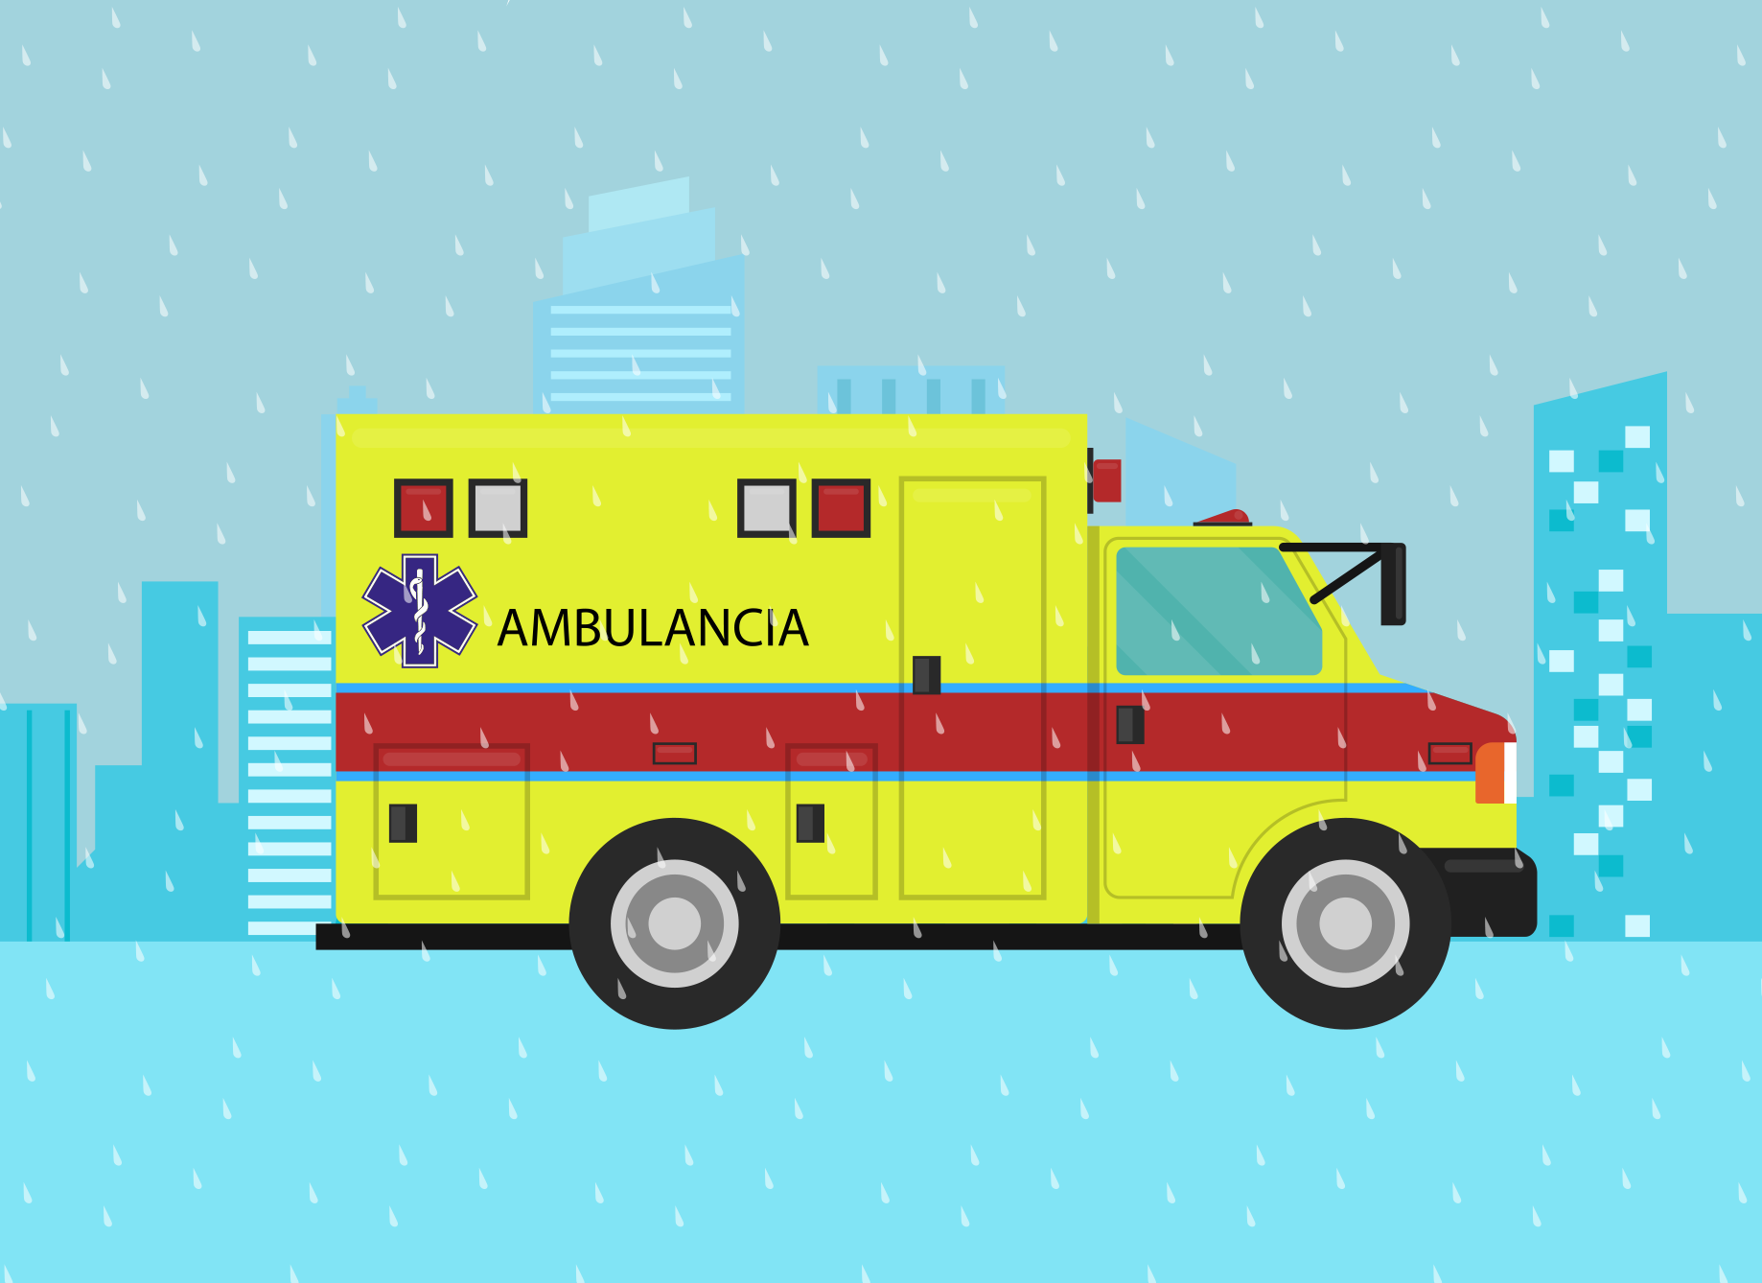
Sistematización
El estudio de grillas y probabilidad proporciona habilidades prácticas, analíticas y aplicables en diversos contextos, mejorando la capacidad para comprender y abordar problemas del mundo real.

Slide 23
Elección de Rutas
(Parte 2)

